Slide 1
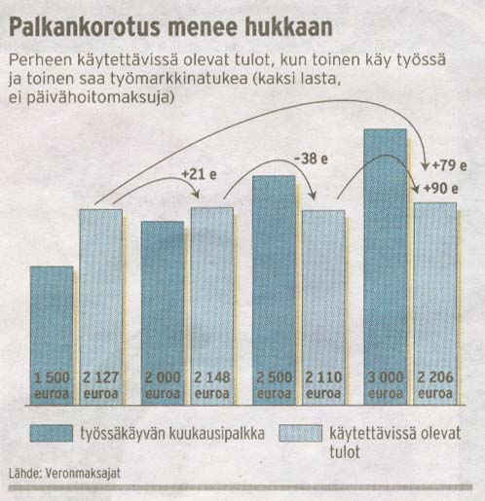
Kannustinloukkujen vuoksi työnteko ei kannata Suomessa
- Miksi sosiaalietuuksilla olevien ei kannata mennä töihin
Taloussanomat 2.3.04

